Slide 1
„Wege mit der Trauer“
„Trauerwege“
„Die Trauer ist immer mit dabei“
„Die Trauer begleitet mich in meinem Leben“
Trauernde haben das Gefühl,
„DIE“ Trauer ist wie eine Begleiterin/er

Slide 2
Für heute ist der zentrale Gedanke:
„Trauer ist wie etwas außerhalb
von mir …. evtl. eine Person“
„Trauer ist wie „Etwas“ (evtl. in der
Vorstellung ein Mensch), das mit mir geht“

Slide 3


Slide 4
Jeder Mensch hat
unterschiedliche Seiten,
man kann vereinfacht
sagen „Trauer“ ist eine
der Seiten

Slide 5
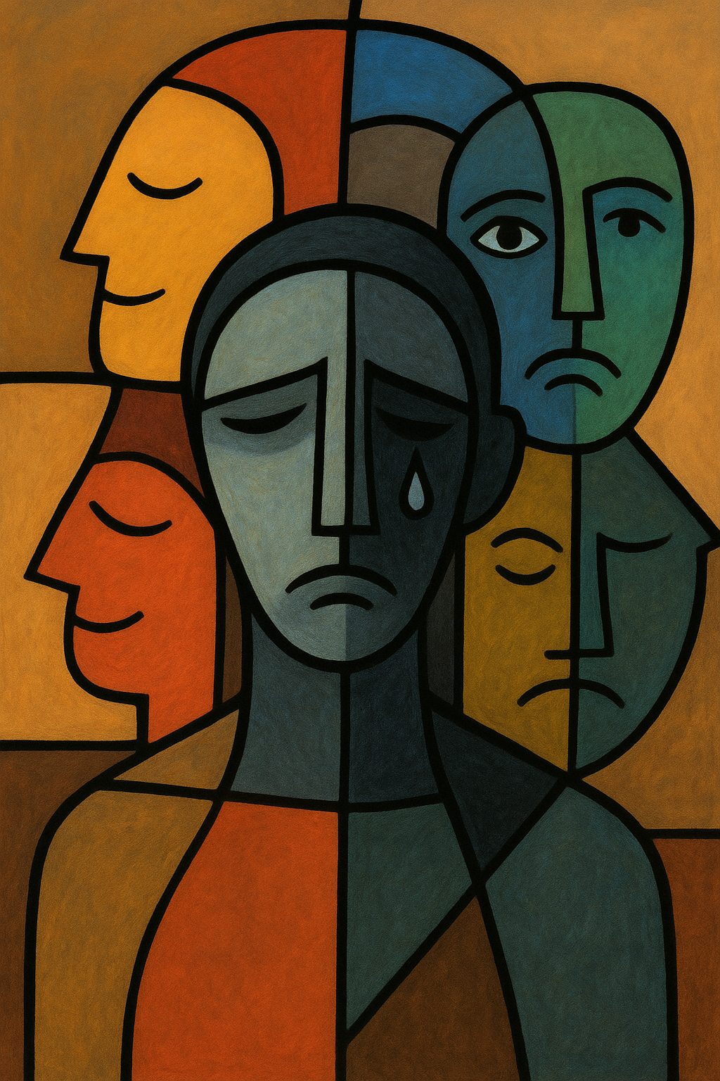

Slide 6
Welche Gestalt würden sie ihrer
Trauer geben
Wie würden sie die Trauer zeichen
Welche Form würden sie ihr geben

Slide 7

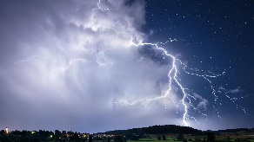



Trauer
„Externalisieren“
„meiner“ Trauer
Wie würde ich sie zeichnen?
Form? Farbe? Symbol? Wesen?

Slide 8
Definition
von
Trauer
Trauer ist die normale und natürliche emotionale, psychische, spirituelle und körperliche Reaktion auf einen bedeutenden Verlust, wie den Tod eines geliebten Menschen oder eines wichtigen Lebensinhalts.
Sie ist ein innerer Prozess der Anpassung an eine veränderte Lebenssituation, der Abschiednahme und der Wiederfindung des Gleichgewichts, der sich in Gefühlen wie Traurigkeit, Wut oder Verzweiflung äußern kann.
Wichtige Aspekte der Trauer:
Reaktion auf Verlust: Trauer ist die natürliche Antwort auf eine Verlusterfahrung und dient dem Prozess der Anpassung an diese neue Realität.
Umfassendes Erleben: Trauer ist nicht nur ein emotionaler Zustand, sondern betrifft auch spirituelle, soziale und körperliche Aspekte.
Individueller Prozess: Jede Person erlebt Trauer anders, da Verlauf, Ausprägung und Dauer von verschiedenen Faktoren abhängen, wie dem sozialen Umfeld und der Art der Beziehung zum Verlorenen.
Emotionale und körperliche Reaktionen: Gefühle wie tiefe Traurigkeit, Wut, Schuld oder Verzweiflung sind typisch. Auch körperliche Symptome wie Schlafstörungen, Müdigkeit oder Appetitlosigkeit können auftreten.
Ziel der Trauer: Ziel des Trauerprozesses ist es, den Verlust in die eigene Lebensgeschichte zu integrieren und ein neues Gleichgewicht in der veränderten Lebenssituation zu finden.
der wissenschaftliche
Zugang:

Slide 9


Definition: rationaler Bereich
Bider/innere Vorstellungen:
unbewusster, unwillkürlicher
Bereich

Slide 10
Gute Bedingung, dass man gerne miteinander geht:
freundlicher, wertschätzender Umgang
Trauer(Begleiterin) nicht abwerten… wertschätzen:
Große innere Ambivalenz:
Trauer ist manchmal auch eine sehr unangenehme Begleiterin…
vgl.: jemand, der auch schmerzliche Dinge formuliert,
andererseits ist klar, dass es wichtig und nötig ist,
sich auch mit schmerzlichen Dingen auseinanderzusetzen
Die „Umgebung“/Umfeld:
„genug getrauert, ‚schick‘ die Trauer jetzt doch endlich weg‘,
es ist nicht gut für dich, wenn sie immer mitläuft“
„du muss mehr trauern, mehr weinen, dich mehr konfrontieren…“

Slide 11
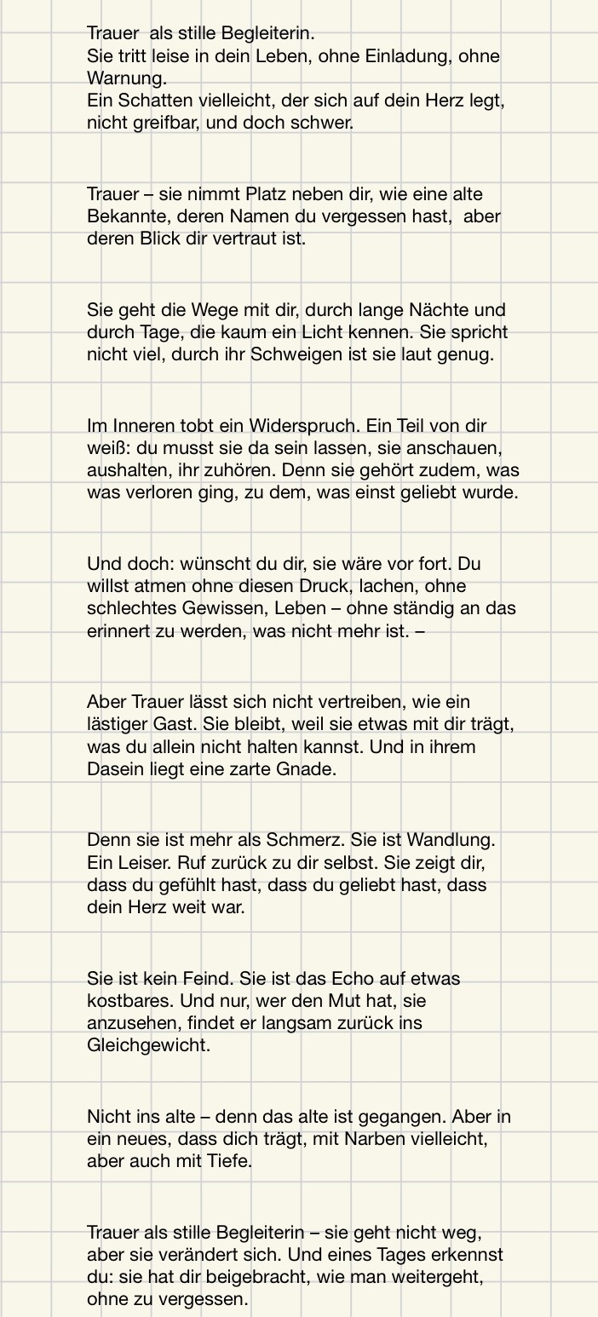

Slide 12
Versuche, wie „Trauer“ eine hilfreiche
Begleiterin werden kann:
Sprich mit der Trauer
Würdige die Trauer
Behandle die Trauer wie eine gute Freundin

